Slide 1
Sunce

Slide 2
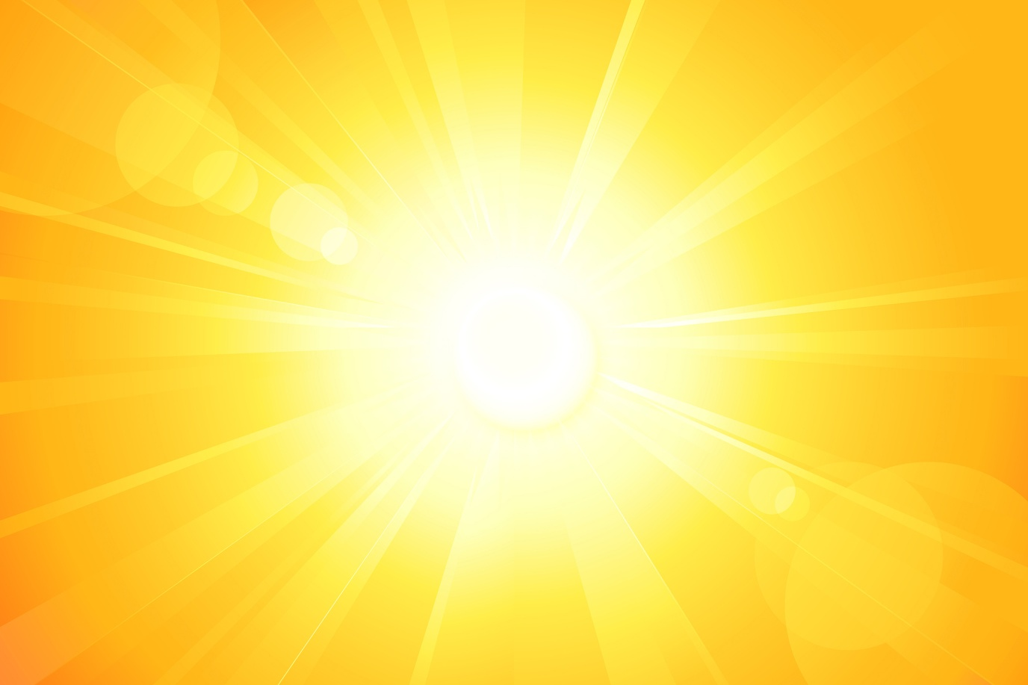
Sunce
Zvijezda je svemirsko tijelo u kojem se oslobađa energija i zrači u okolni prostor.
Znaš li kako se zove zvijezda koja je najbliža planetu Zemlji?
Sunce

Slide 3
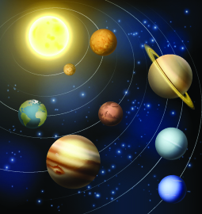
Sunce
VENERA
SATURN
Sunce je nama najbliža zvijezda oko koje kruži Zemlja zajedno s ostalim planetima Sunčeva sustava.
MERKUR
MARS
ZEMLJA
URAN
JUPITER
NEPTUN
planeti Sunčeva sustava

Slide 4
Sunce
Izvor svjetlosti i topline za sva bića na Zemlji.
Sunčeva svjetlost i toplina obasjavaju i zagrijavaju tlo, vodu i zrak te omogućuju život na Zemlji.
Najpovoljnija temperatura za živi svijet u prirodi je od 5 do 30 °C.

Slide 5
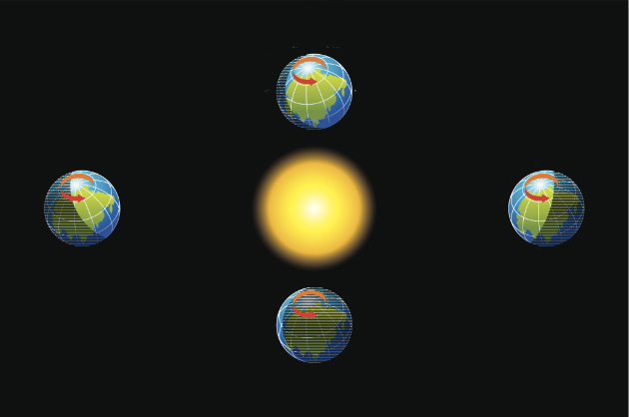
Sunce i godišnja doba
Ujesen Sunčeve svjetlosti i topline ima sve manje. Dani postaju kraći, a temperatura zraka sve je niža.
Zimi je najmanje Sunčeve svjetlosti i topline. Dani su kratki, a temperatura zraka je niska.
U proljeće Sunčeva svjetlost i toplina sve više obasjavaju i zagrijavaju tlo, vodu i zrak. Dani postaju dulji.
Ljeti je najviše Sunčeve svjetlosti i topline. Dani su dugi, a temperatura zraka je viša.
LJETO
PROLJEĆE
JESEN
ZIMA
položaj Zemlje u godišnjim dobima

Slide 6
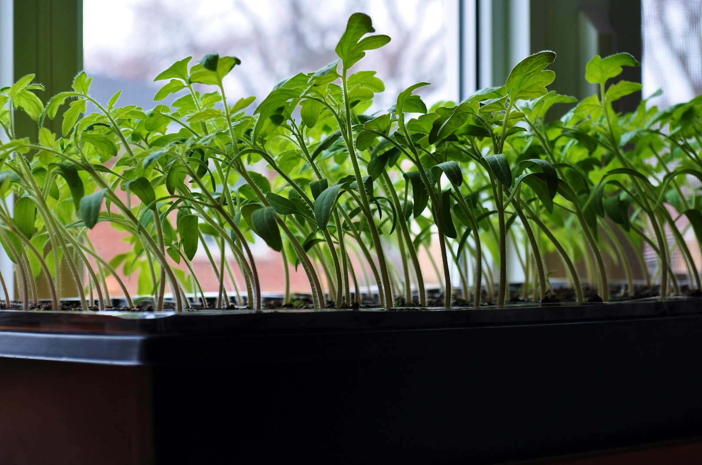
Sunce i biljke
Biljke s pomoću Sunčeve svjetlosti unutar zelenog dijela lista sebi proizvode hranu kojom će se hraniti i mnogi drugi organizmi.

Slide 7
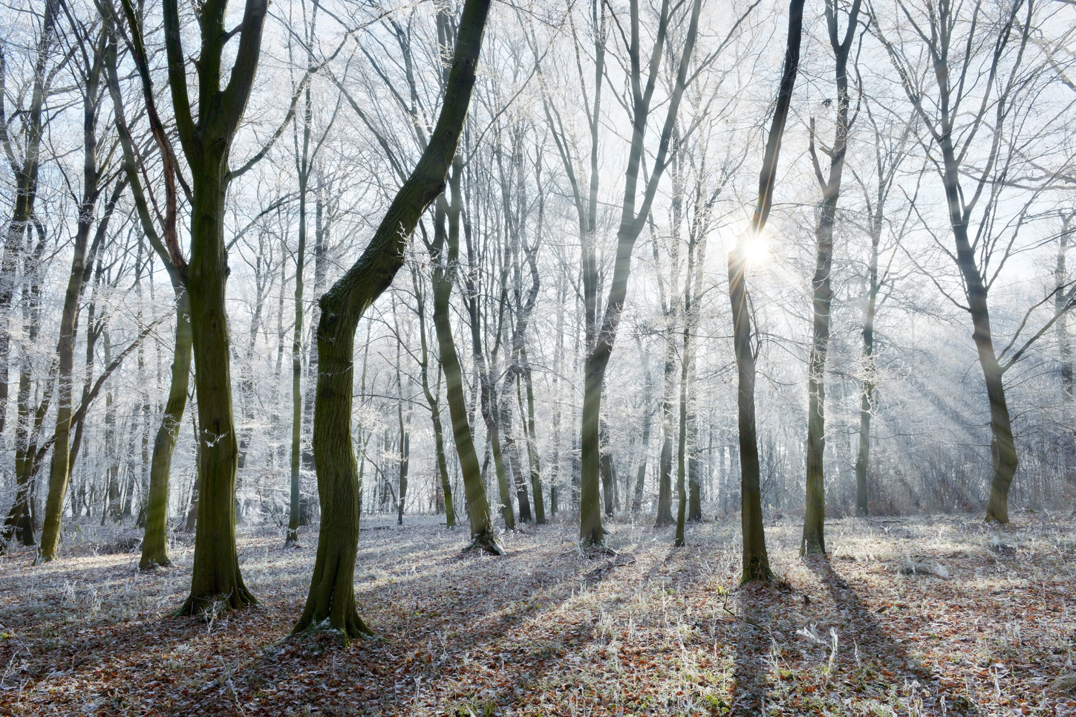
Sunce i biljke
Biljke se prilagođuju različitoj količini Sunčeve svjetlosti i topline tijekom izmjene godišnjih doba.
Grane listopadnog drveća zimi.

Slide 8
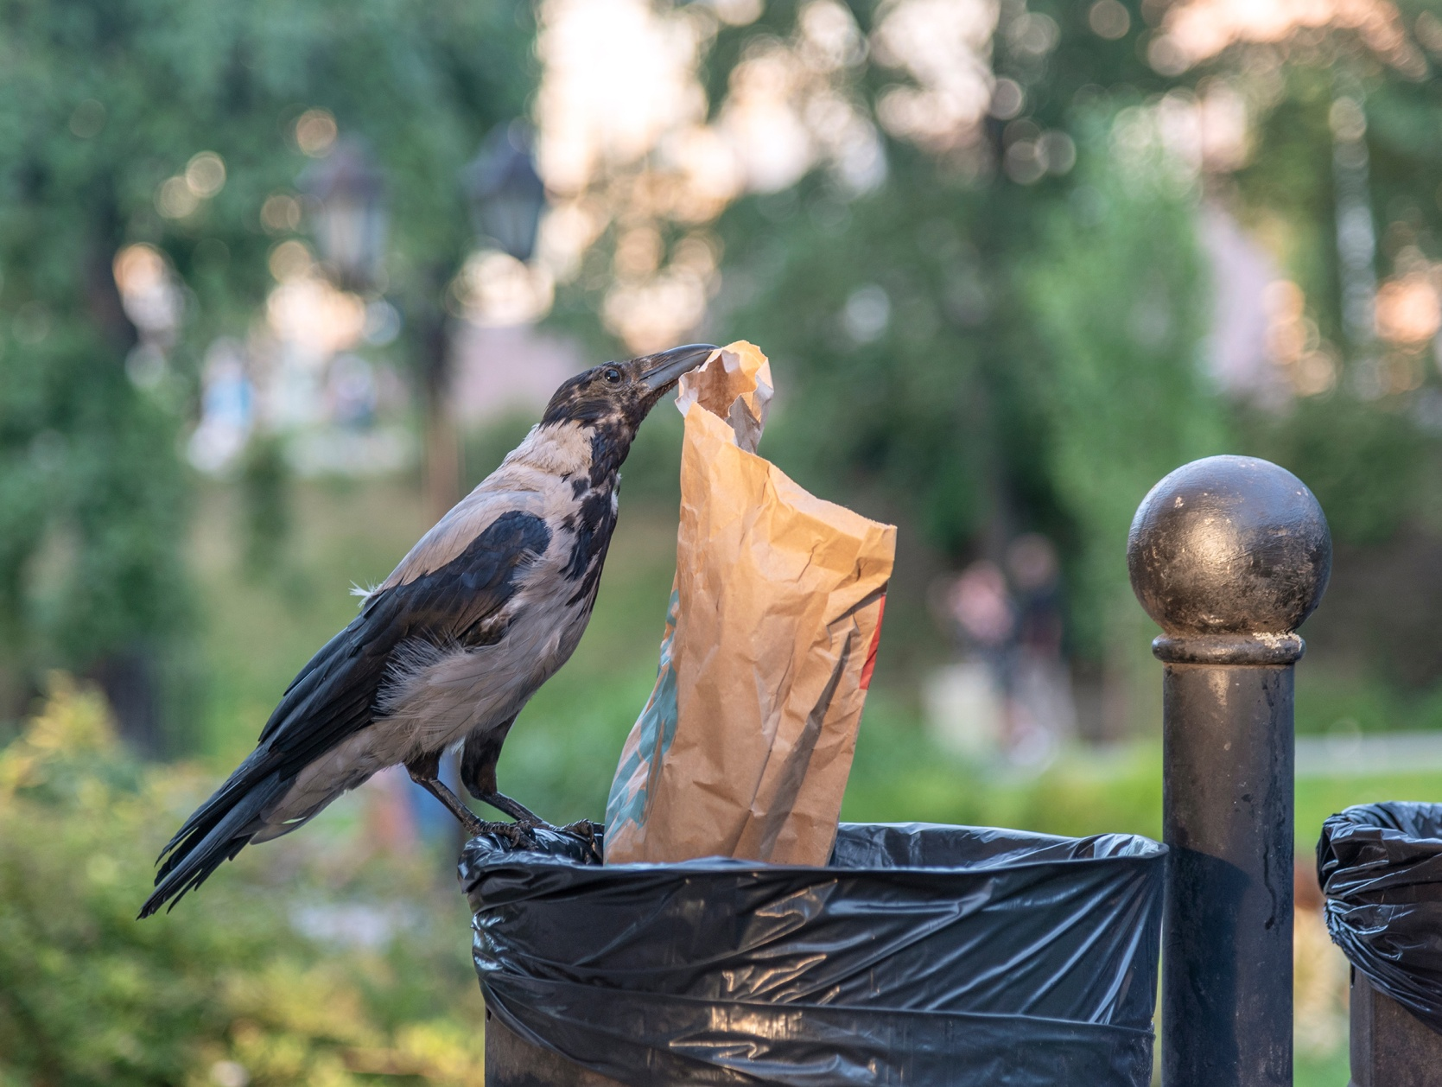
Sunce i životinje
Tijekom zime životinje se različito prilagođuju nedostatku hrane i topline.
Siva vrana na različite načine pronalazi hranu.

Slide 9
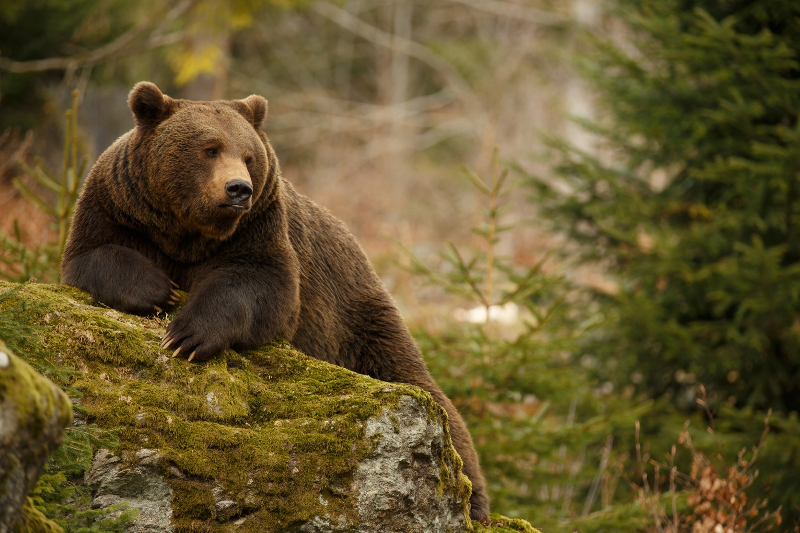
Sunce i životinje
Neke životinje zimi miruju.

Slide 10
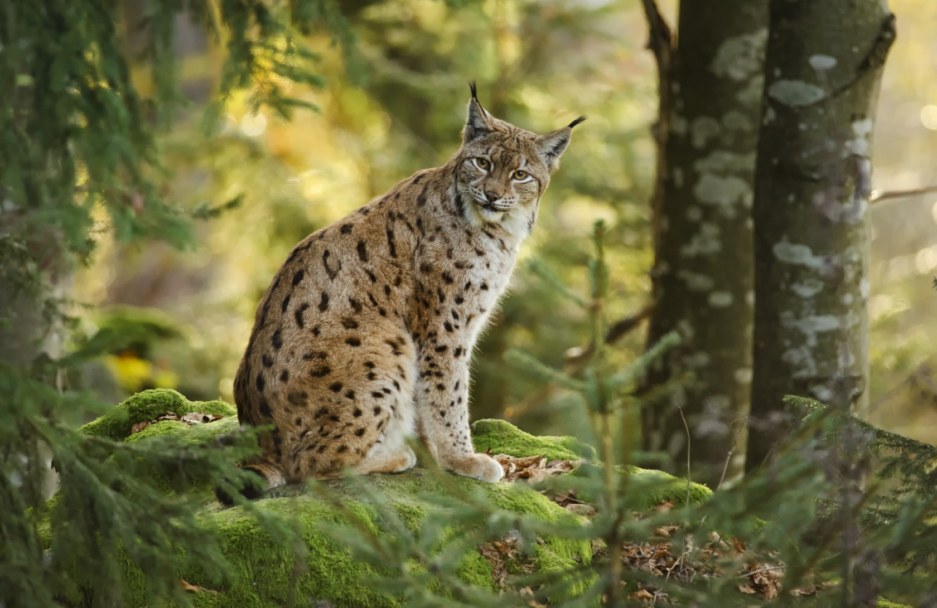
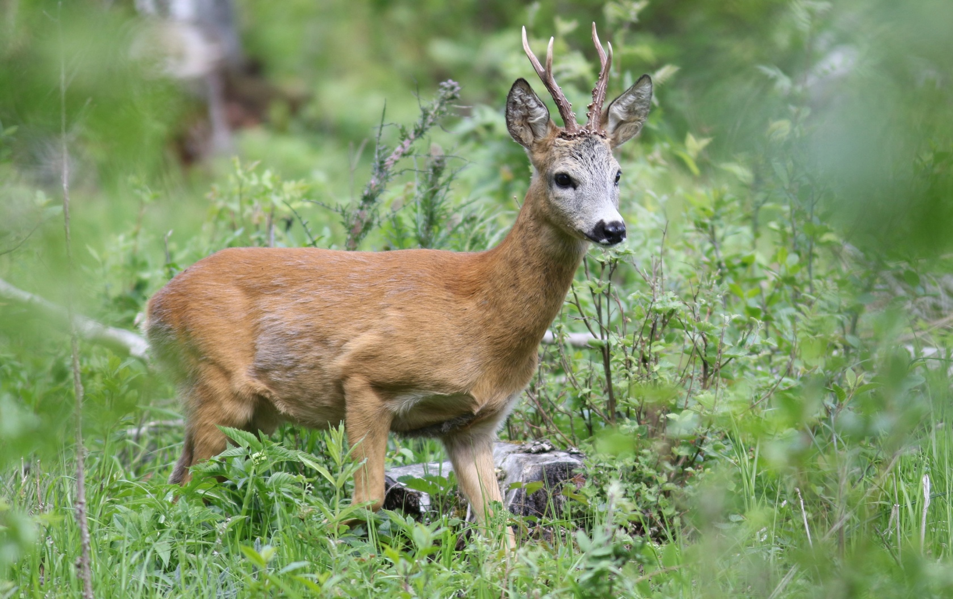
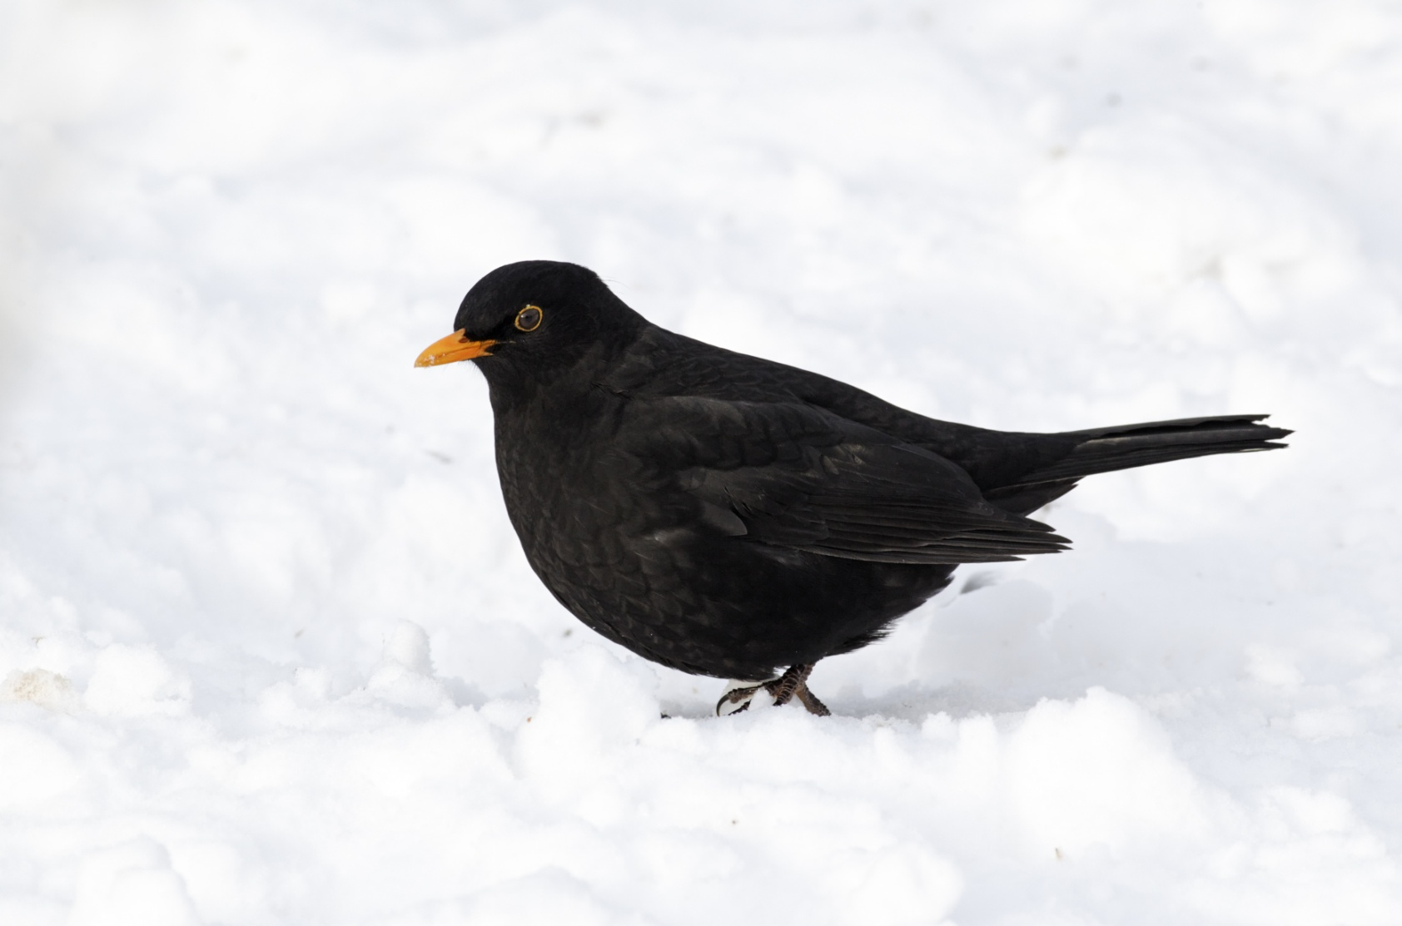
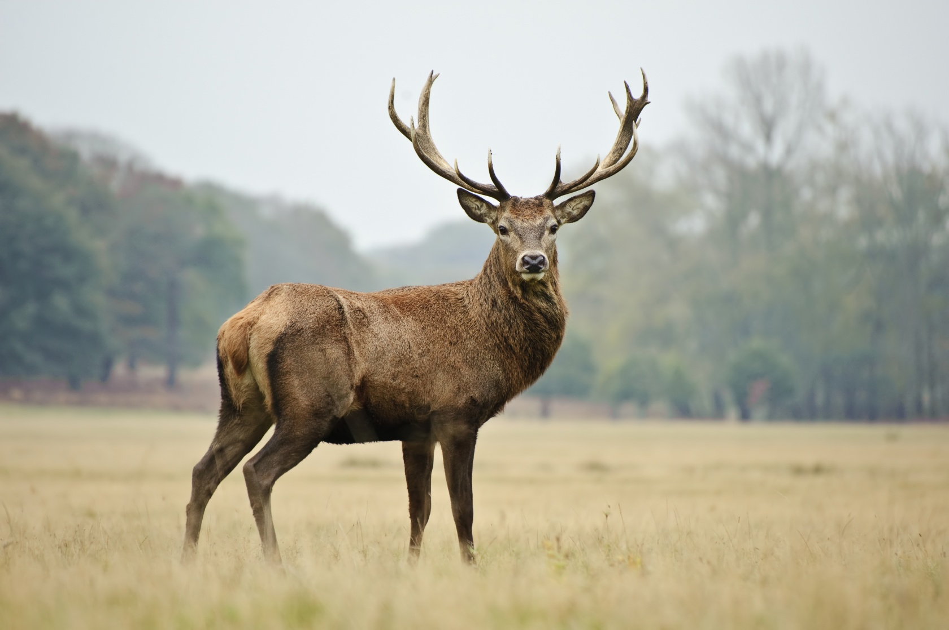
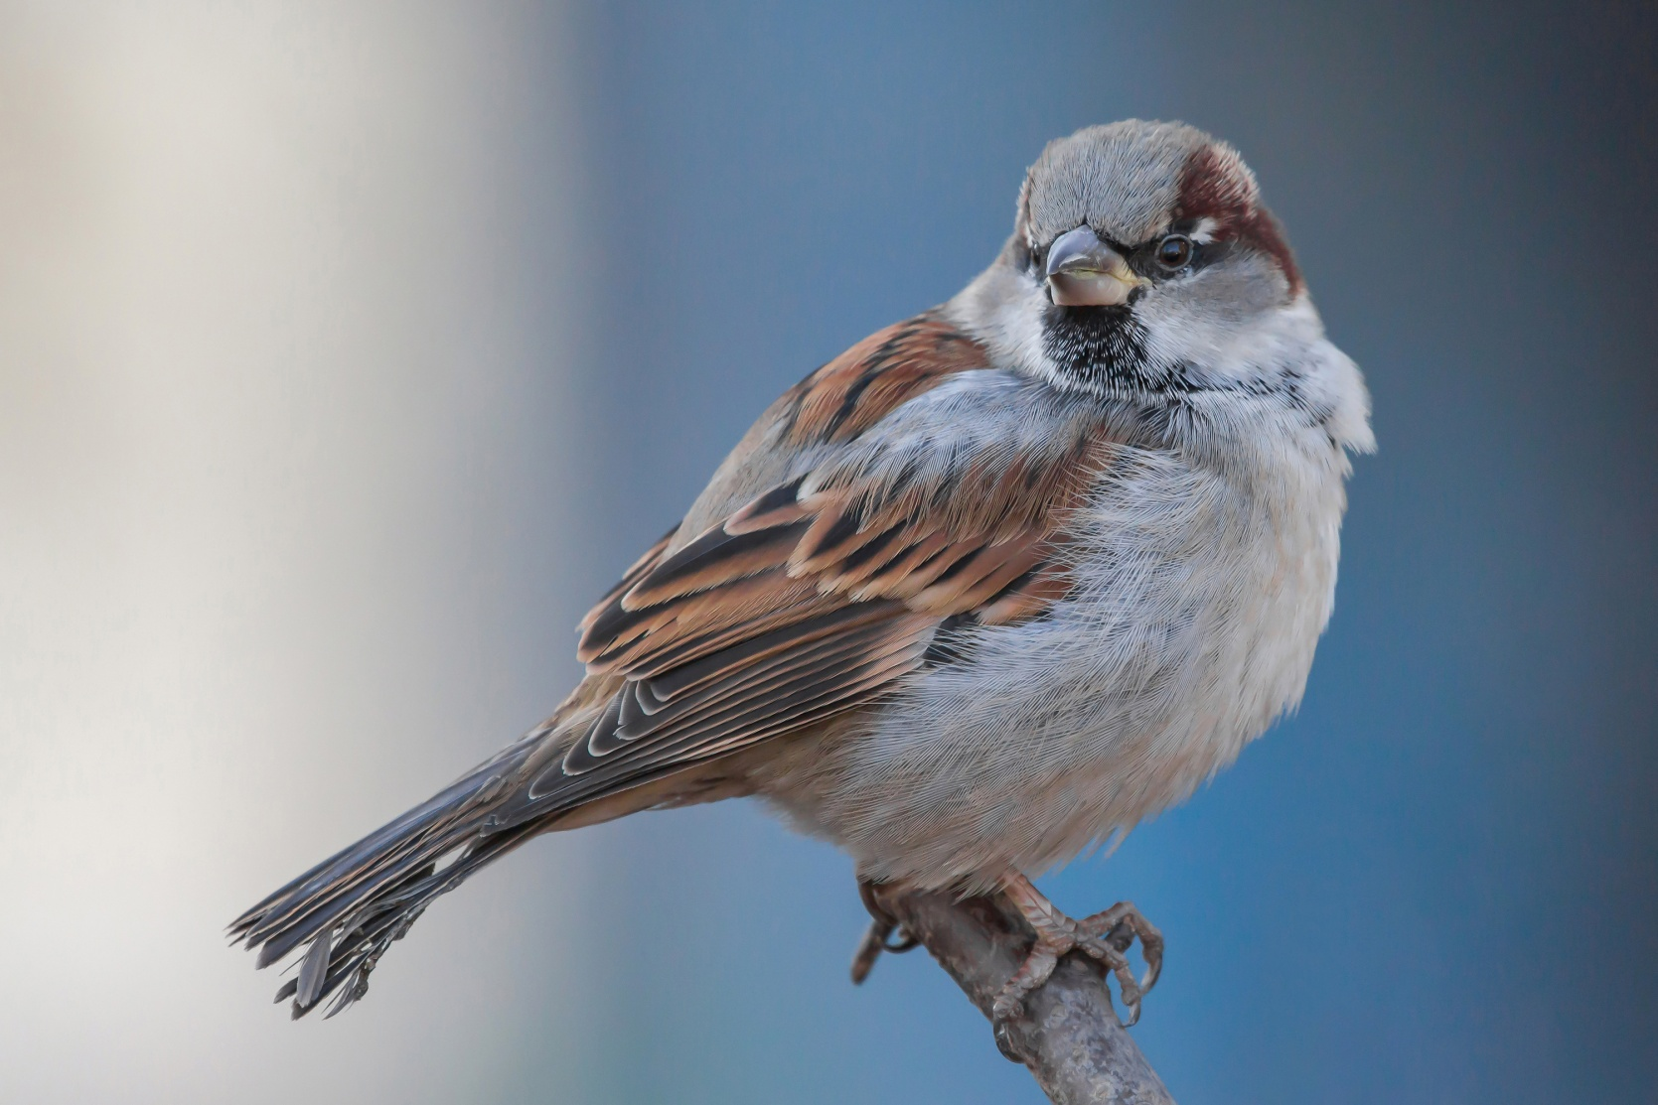
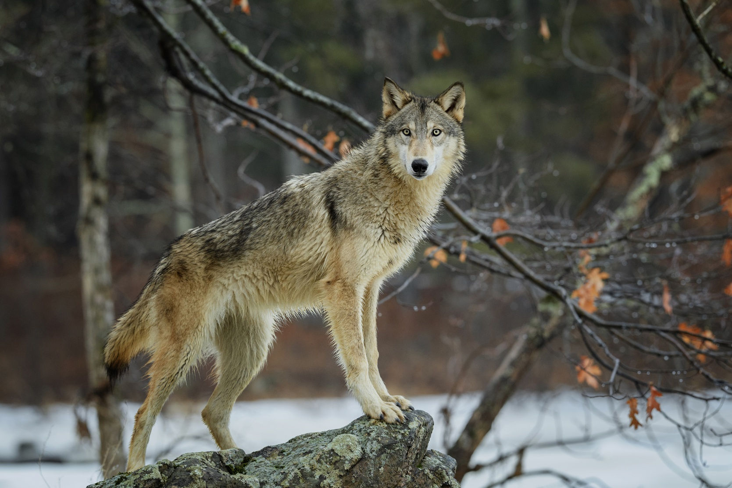
Sunce i životinje
Neke životinje kao vuk, ris, srna, jelen te ptice stanarice primjerice kos, vrabac i siva vrana zimi ostaju aktivne i pronalaze hranu.

Slide 11
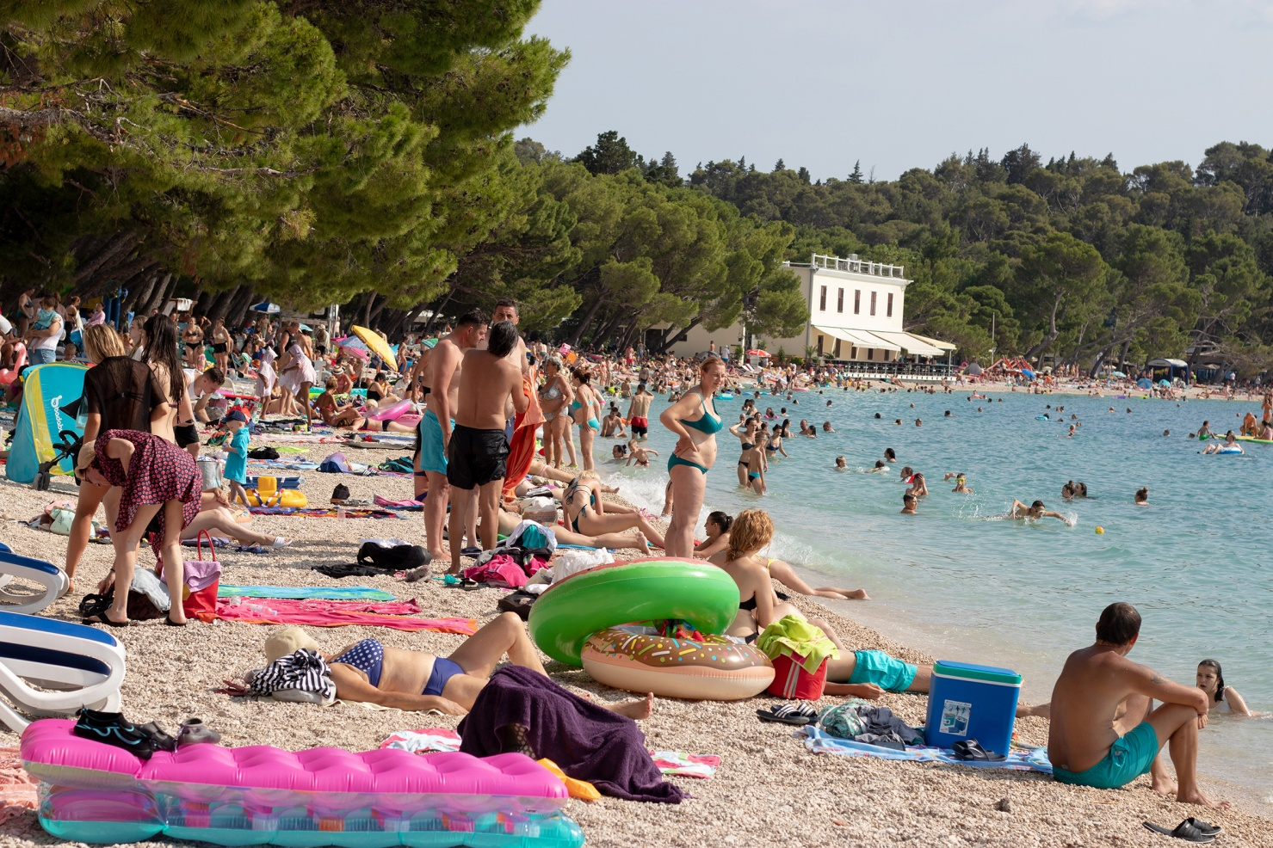
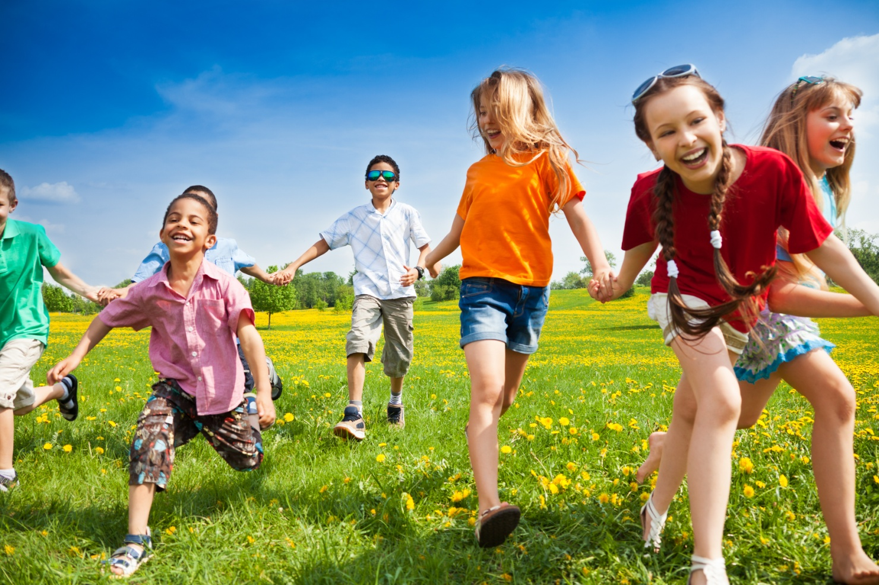
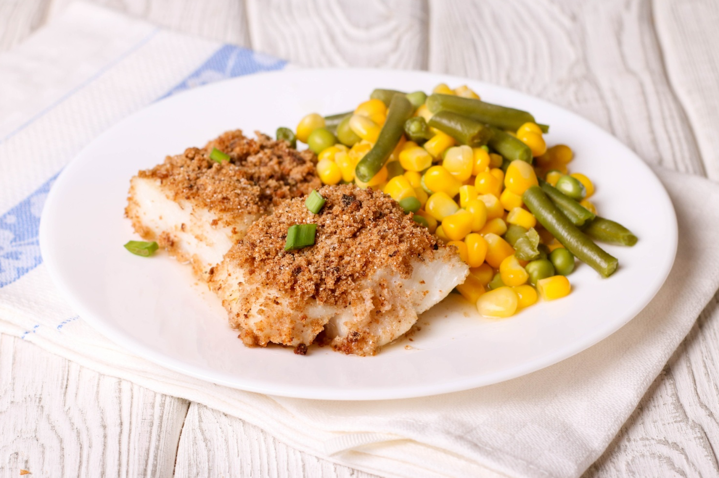
Sunce i čovjek
Čovjek se hrani hranom biljnog i životinjskog podrijetla.
Sunce omogućuje stvaranje vitamina D u tijelu, koji osigurava pravilan razvoj kostiju i obranu tijela od bolesti.
Prekomjerno izlaganje Sunčevim zrakama može biti štetno i uzrokovati opekline i sunčanicu.
Potrebno je izbjegavati sunčanje od 10 do 17 sati.

Slide 12
ODGOVORI

Slide 13
A
B
C
ODLIČNO!
DALJE

Slide 14
PITANJE1
Kako se zove zvijezda koja je najbliža planetu Zemlji?
PROVJERI!

Slide 15
ODGOVOR:
Sunce
100

Slide 16
PITANJE 3
Koja je najpovoljnija temperatura za živi svijet u prirodi?
PROVJERI!

Slide 17
ODGOVOR
Najpovoljnija temperatura za živi svijet u prirodi je od 5 do 30 °C
100

Slide 18
PITANJE 5
U kojem je vremenskom periodu ljeti potrebno izbjegavati sunčanje?
PROVJERI!

Slide 19
ODGOVOR
Između 10 i 17 sati.
200

Slide 20
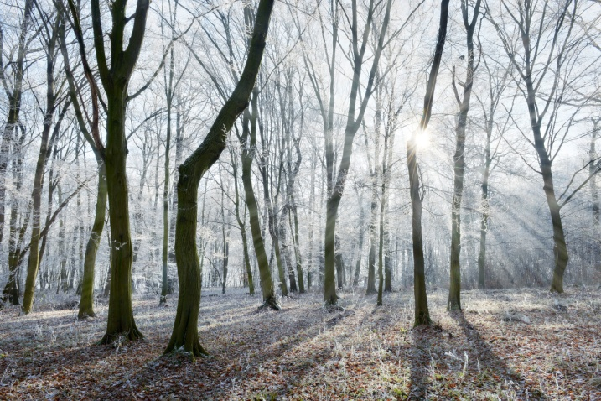
PITANJE 2
Na koji se način listopadno drveće prilagodilo zimi?
PROVJERI!

Slide 21
ODGOVOR
Ujesen mu opada lišće.
100

Slide 22
PITANJE 4
Na koji se način medvjed prilagodio nedostatku
hrane i topline zimi?
PROVJERI!

Slide 23
ODGOVOR
Medvjed zimi spava zimski san.
200

Slide 24
PITANJE 6
Što uzrokuje prekomjerno izlaganje Sunčevim zrakama?
PROVJERI!

Slide 25
ODGOVOR
Prekomjerno izlaganje Sunčevim zrakama može biti štetno i uzrokovati opekline i sunčanicu.
200

Slide 26
Sunce
SAŽETAK
prilagođuju se različitoj količini svjetlosti i topline
Što je Sunce?
- zvijezda oko koje se okreće Zemlja
- izvor svjetlosti i topline
2. Sunce i godišnja doba
mijenja se izloženost Zemlje Sunčevim zrakama
3. Sunce i biljke
- proizvode hranu uz pomoć Sunčeve svjetlosti i topline
4. Sunce i životinje
- mnoge se hrane biljkama (hrana koju su biljke proizvele uz pomoć Sunčeve svjetlosti)
- prilagođuju se različitoj količini topline i nedostatku hrane
5. Sunce i čovjek
- hrani se hranom biljnog i životinjskog podrijetla
- vitamin D
- štetno prekomjerno izlaganje Suncu

Slide 27
Prezentaciju izradio: Karlo Kurtalj

